Slide 1
家族
Listening I
10月15日 火曜日

Slide 2
ちびまる子ちゃん
https://www.youtube.com/watch?v=dkW4_Y-CVA4
・家族にだれがいますか？

Slide 3
・両親の言うことを聞かない
おかあさん：まるこを心配します
お父さん：あまり心配しない、しつれいな

Slide 4
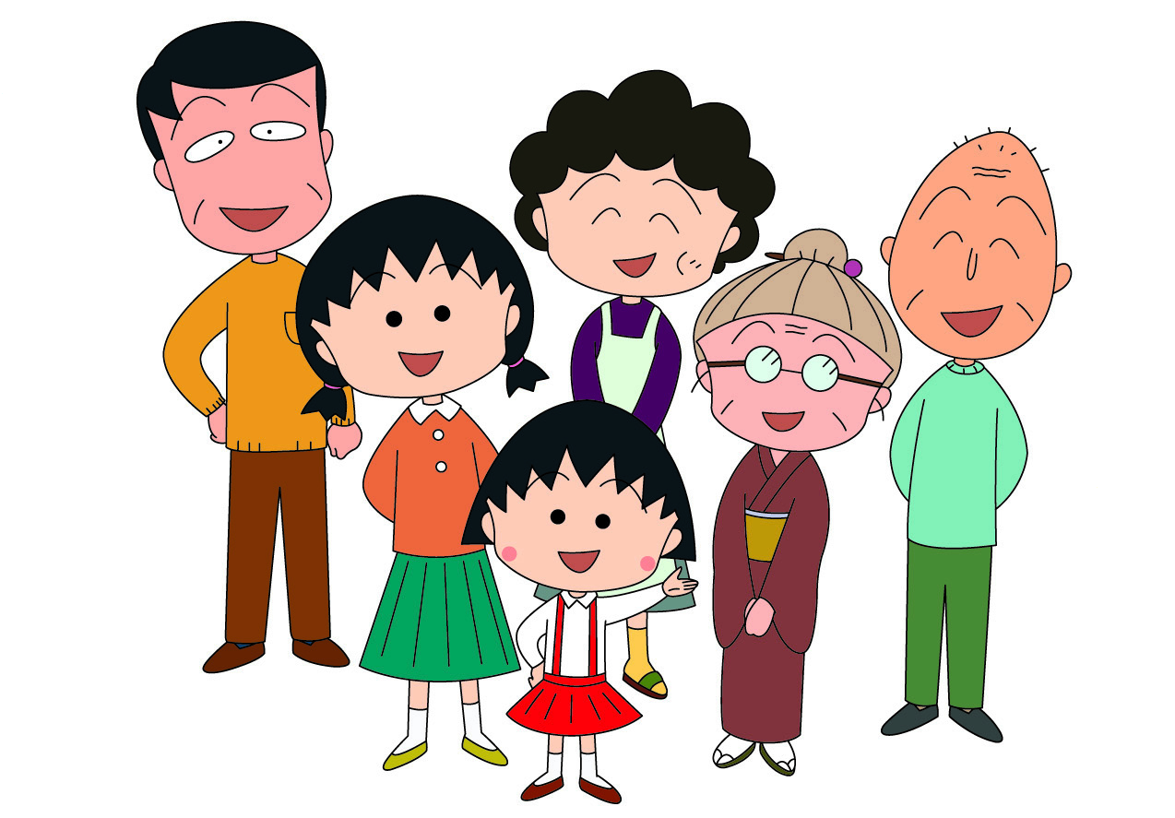

Slide 5
家族の言いかた
おばあちゃん／おばあさん
おじいちゃん／おじいさん
お父さん
お母さん
お兄ちゃん ／お兄さん
お姉ちゃん ／お姉さん

Slide 6
外科医（げかい）の話
たんご
・外科医（げかい）：surgeon
・息子（むすこ）：son
・交通事故（こうつうじこ）：traffic accident
・運ばれる（はこばれる）：being transported
・手術（しゅじゅつ）：operation, surgery

Slide 7
ハンドアウト
たろうくんは テレビを見ながら べんきょうする
Verb stem ＋ ながら
自分にきびしかった
まあな：おとこの人
まあね

Slide 8
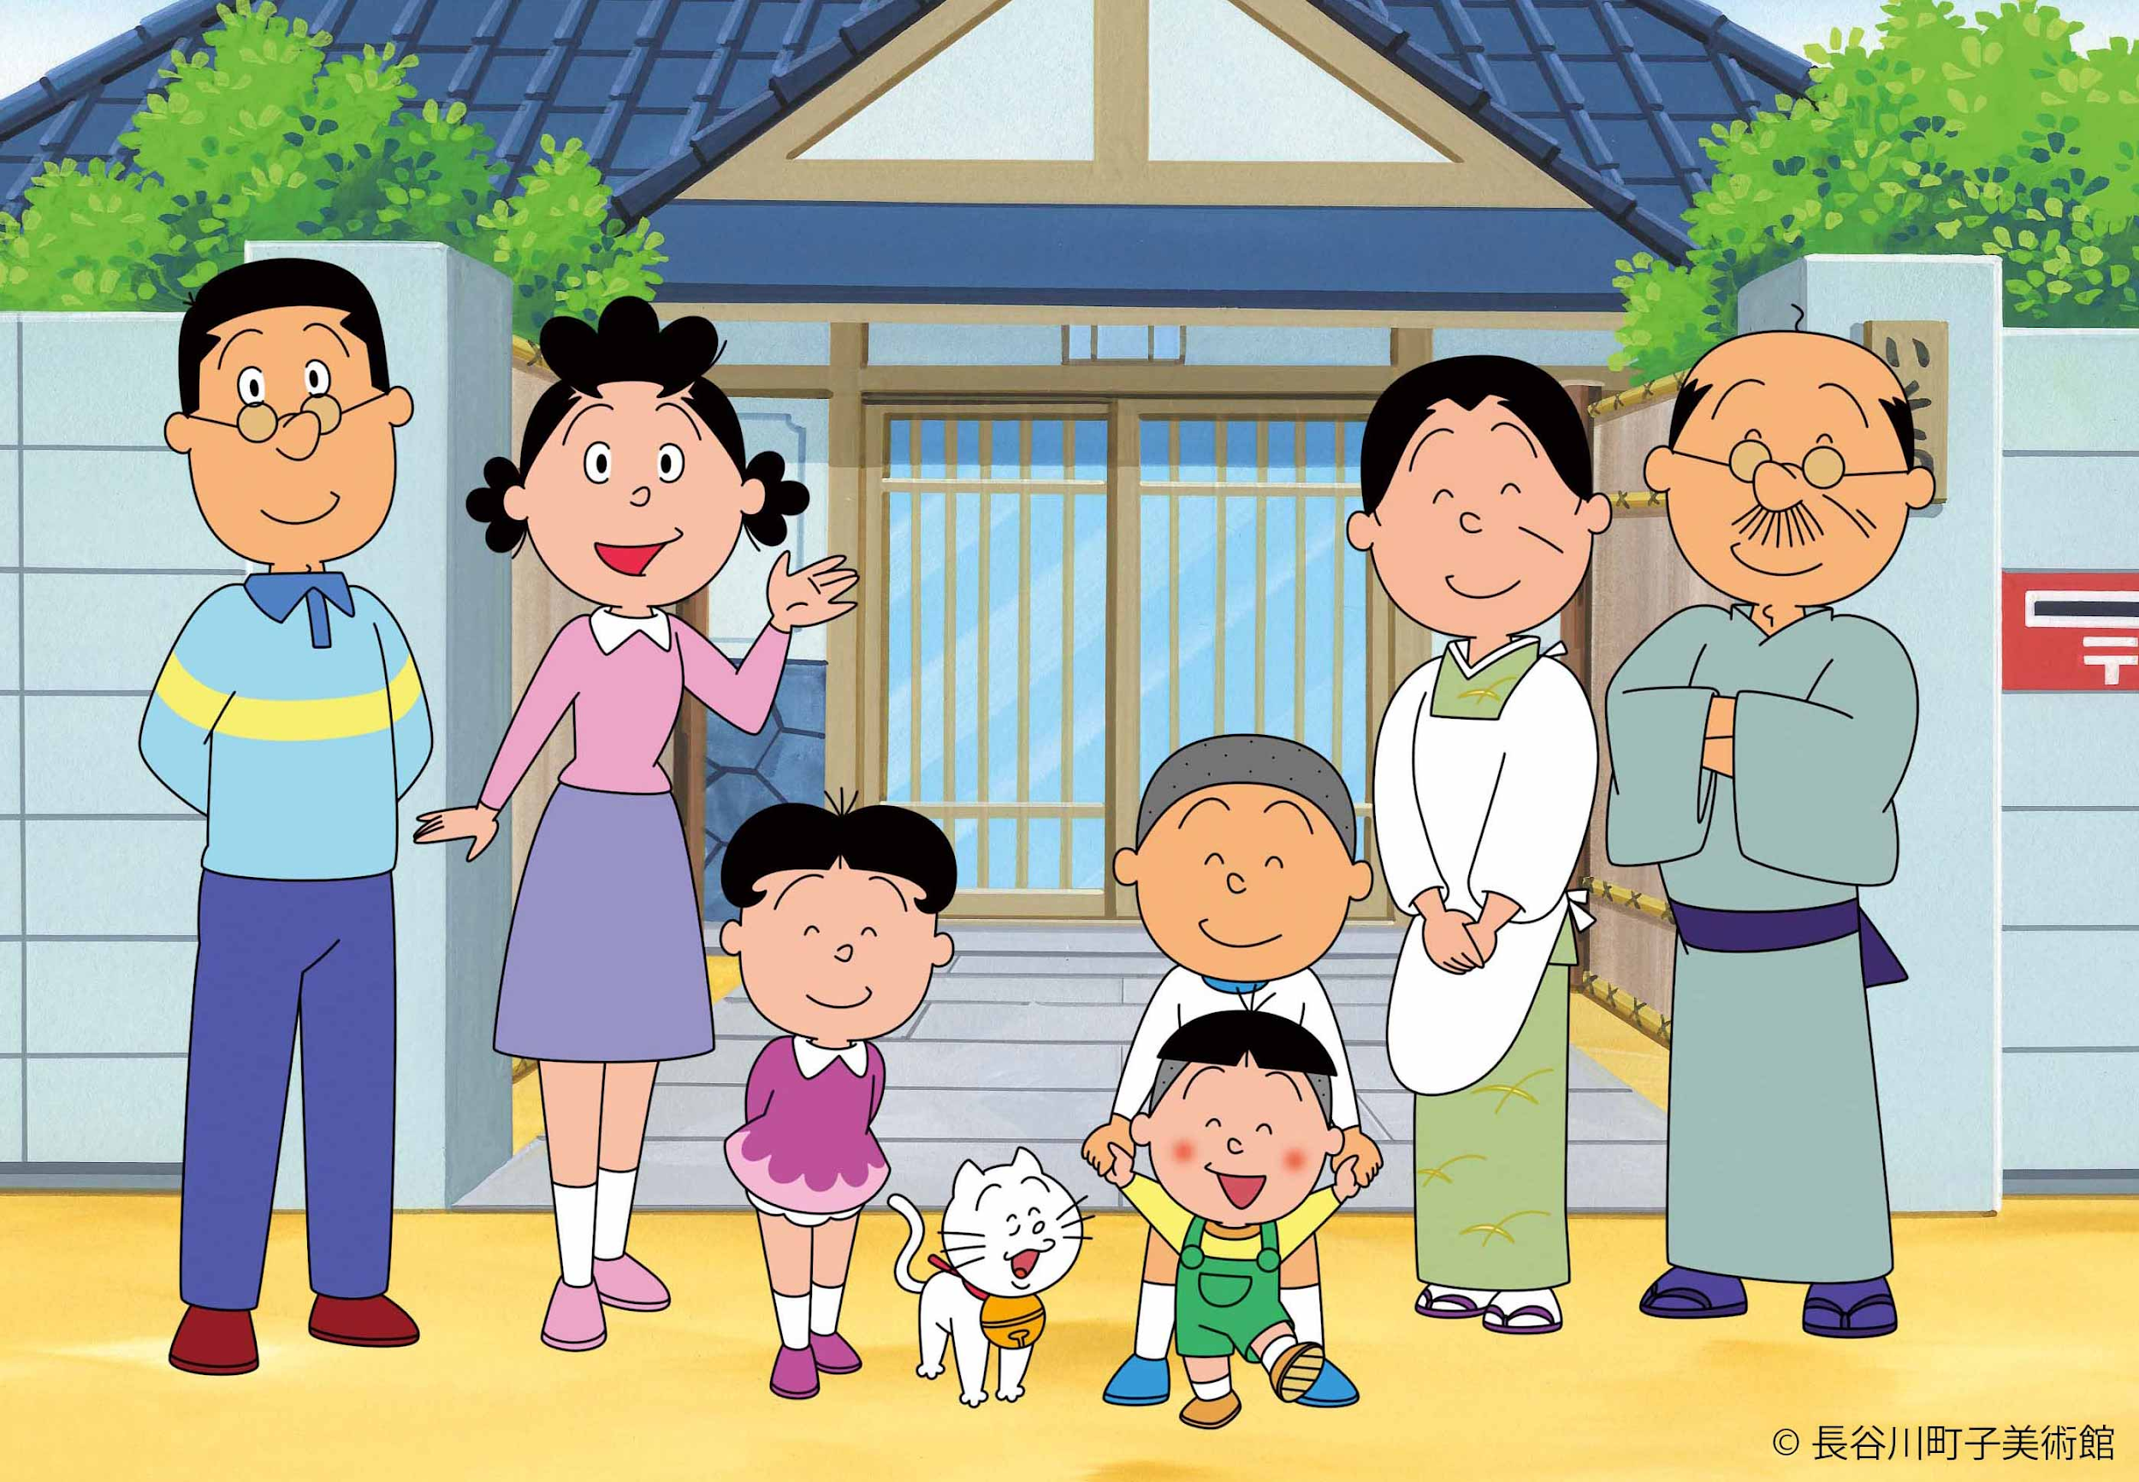
サザエさん

Slide 9
きのう何食べた？ ドラマ

Slide 10
よつばと！ まんが

Slide 11
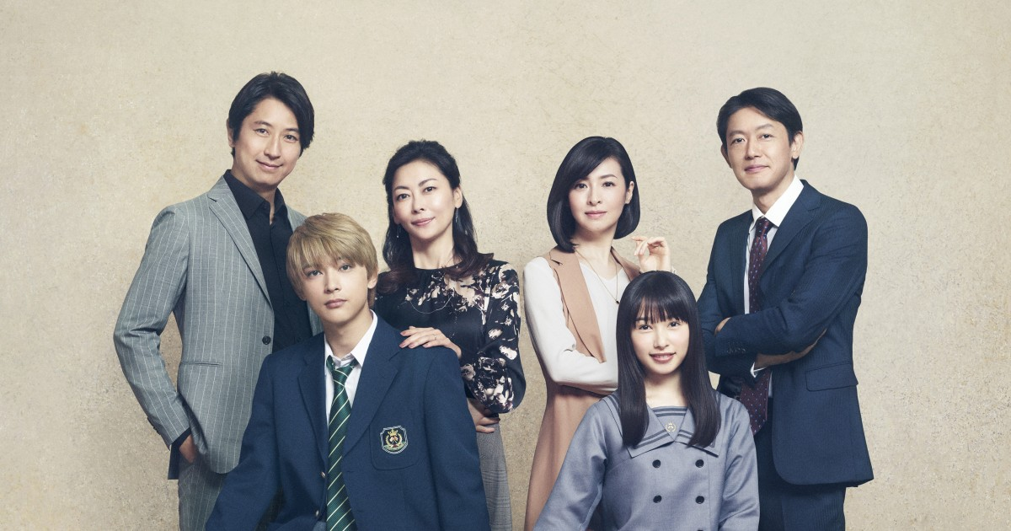
ママレードボーイ（マンガ、映画）

Slide 12
ふくやま まさはる 『家族になろうよ』
・家族がテーマの歌

